Slide 1












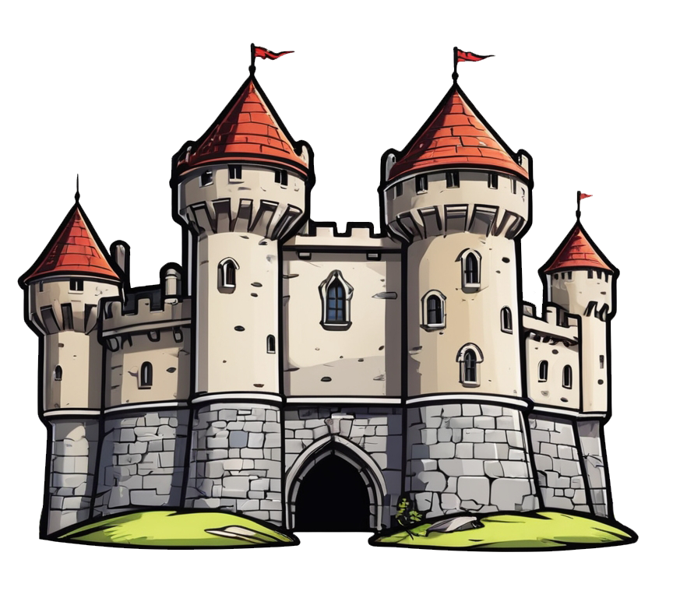








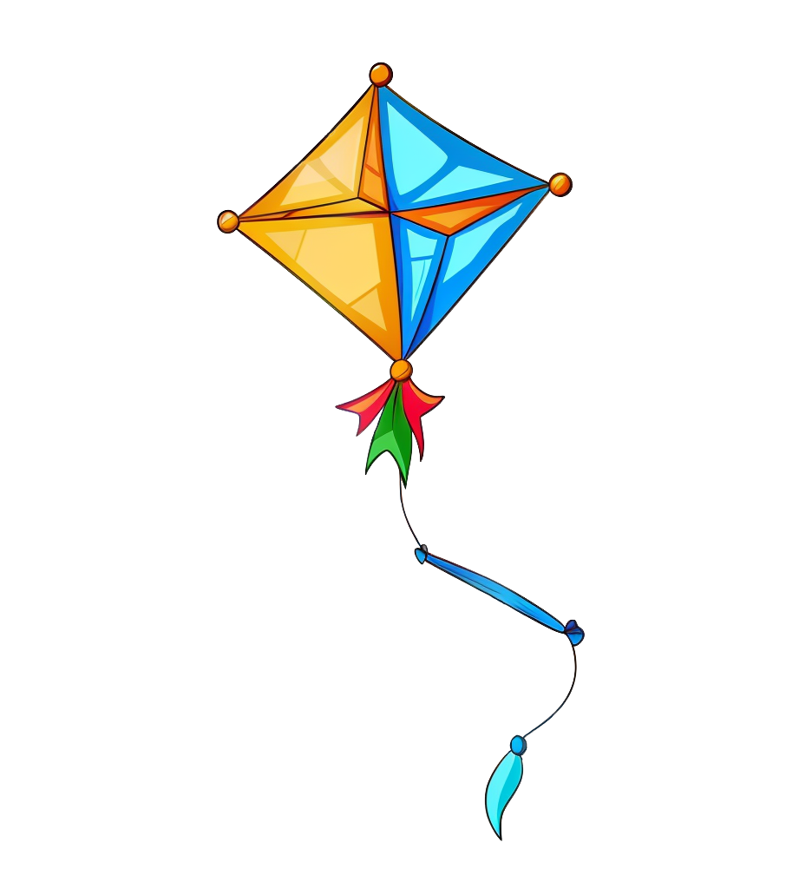





НАД
ЗУБР
ЗА
У
НА
ЗА
ЗАВОДОМ
ЖИВЕ
ЗАМКОМ
ВАЗІ
БЕРЕЗІ
ЗАВІСОЮ
ЛЕТИТЬ
У
СТОЇТЬ
СТОЇТЬ
СИДИТЬ
СТОЇТЬ
ПОВІТРЯНИЙ ЗМІЙ
ЗООПАРКУ
ДИНОЗАВР
ГВОЗДИКА
МУЗИКАНТ
ЗОЗУЛЯ

